Slide 1
Организация профориентационной работы в условиях дополнительного образования
Воробьева Л.В., заведующий отделением внеурочной занятости и дополнительного образования детей МБОУ «Лицей №101»

Slide 2
«Как хорошо когда у человека есть возможность выбрать себе профессию не по необходимости, а сообразуясь с душевными склонностями.» Апшерони А.
Система дополнительного образования детей в России возникла в 1992 году. Она явилась преемником внеклассной и внешкольной работы, внешкольного воспитания. Это тот базис, на котором выстраивается система, получившая в законодательстве название — дополнительное образование детей.
Главное принципиальное отличие его от своего предшественника в том, что это образование ведется так же, как другие типы и виды образования, — по конкретным образовательным программам.
Ценность дополнительного образования детей в том, что оно усиливает вариативную составляющую общего образования и помогает ребятам в профессиональном самоопределении, способствует реализации их сил, знаний, полученных в базовом компоненте.

Slide 3
В рамках реализации национального проекта «Образование» разработаны федеральные проекты и один из проектов «Успех каждого ребенка» направлен на формирование эффективной системы выявления, поддержки и развития способностей и талантов у детей и молодежи, направленной на самоопределение и профессиональную ориентацию всех обучающихся.

Slide 4
В лицеи реализуются программы художественной, физкультурно-спортивной, социально-гуманитарного , естественно-научного , социально –педагогической направленности. Педагогический коллектив осуществляет изучение научно - теоретических основ и практического опыта профориентационной работы с учащимися, что позволят целенаправленно и последовательно заниматься вопросами ранней профессиональной ориентации.

Slide 5
Всего программ | 28
ДООП | 7
ДООП платных образовательных услуг | 21
Естественно- научной направленности | 11
Социально- гуманитарной направленности | 5
Физкультурно-спортивной направленности | 3
Художественной –направленности | 9
Социально-педагогической направленности | 1
Численность обучающихся, по ДООП «Лицея №101» 2021 год | 1190
Доля обучающихся , охваченных дополнительным образованием | 60%
Доля детей в возрасте от 5 до 7 лет, охваченных дополнительным образованием | 9%

Slide 6
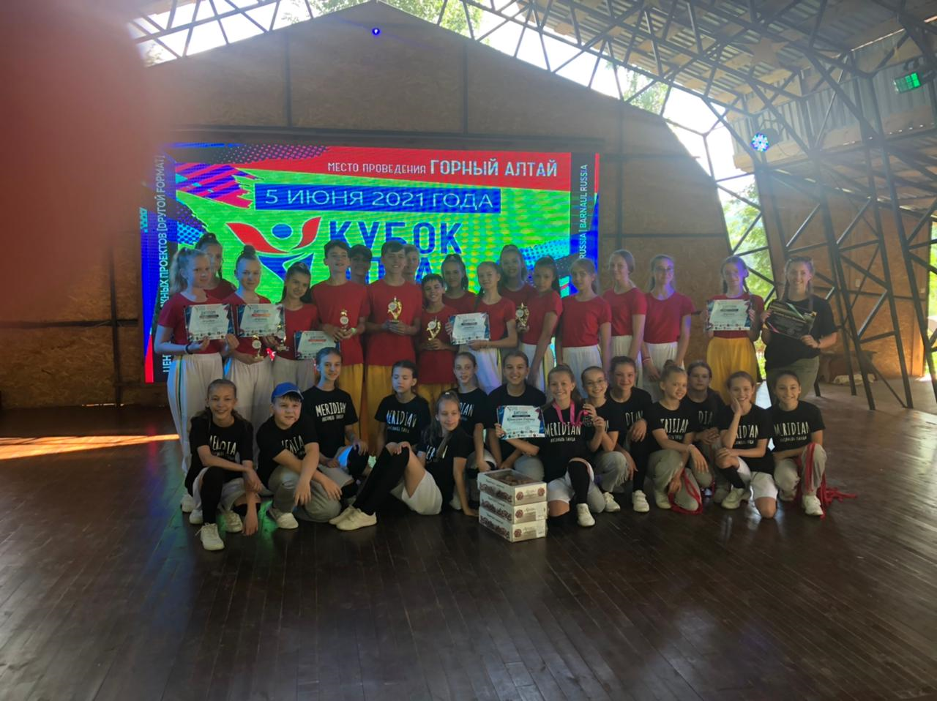
Ансамбль современного танца «Меридиан»

Slide 7
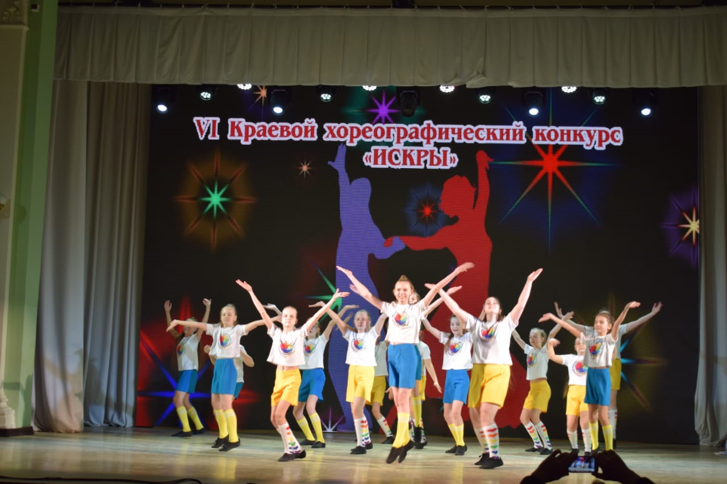
Ансамбль эстрадного танца «Реноме»

Slide 8
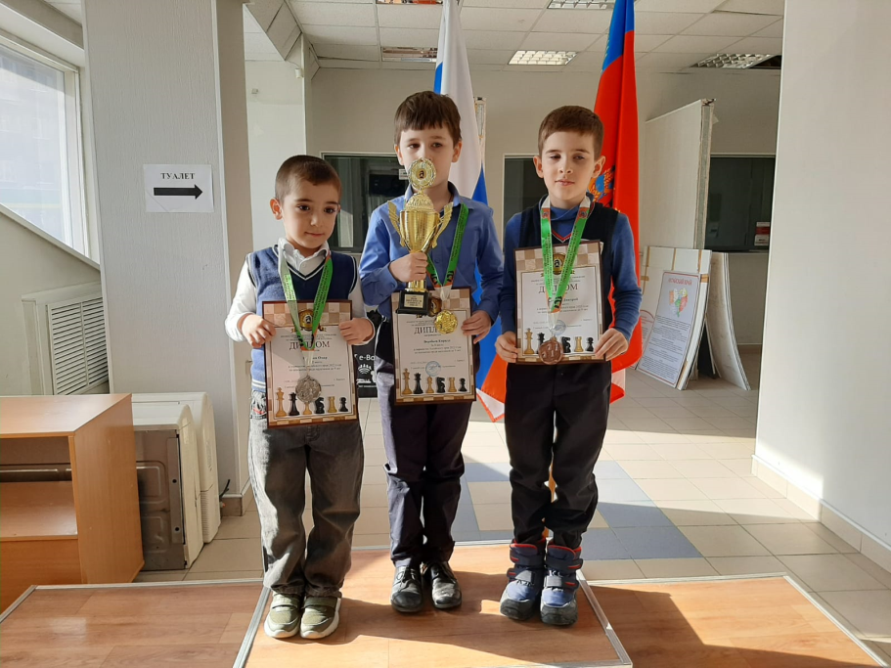
Шахматы

Slide 9
На протяжении пяти лет в рамках дополнительной общеобразовательной общеразвивающей программы обучающимся 10 и 11 классов естественно-научного профиля предоставляется возможность обучения на занятиях, которые ведут преподаватели медицинского университета. Лицеисты с интересом погружаются в мир медицины на курсах «Истории медицины», «Основы нормальной физиологии», «Основы анатомии», «Первая помощь» , «Биология и медицина», «Практическая химия». Учащиеся изучают не только изучают теорию, но и осваивают практическую часть, участвуют в профессиональных пробах.

Slide 10
Результаты востребованности выпускников ежегодно подтверждают актуальность данного направления работы: в 2022 году по итогам поступления из 25 обучающихся естественно-научного класса 22 (88%) зачислены на специальности в соответствии с профилем, из них 12 (54,5 %) в медицинские вузы.

Slide 11
Педагоги МБОУ «Лицея №101» реализуют те дополнительные общеразвивающие программы, которые представляют собой реальный интерес для подростков, способствуют адекватному вхождению их в реальную жизнь, получению первичного профессионального опыта.

Slide 12
В различных сферах общественной и профессиональной деятельности ценятся такие способности и качества, как способность принимать ответственные решения и умение работать в команде, нестандартное мышление, организованность, отзывчивость, чуткость, коммуникабельность, креативность.

Slide 13
Эти и другие необходимые для социализации личности качества развиваются посредством творческой деятельности, которая предполагает вариативность, свободу выбора, формирование дивергентного мышления, что позволяет подростку занять определённое место в системе взаимоотношений со сверстниками, а в дальнейшем достойное место в обществе.

